Slide 1


TR-møde December
Uge 50 – 2025

Slide 2

Dagsorden
Kl.09.00 – 09.05 Velkomst og tjek ind
Kl.09.05 – 10.00 Aktivisme/organisering
Kl.10.00 – 10.30 Punkter til næste års TR-møder
Kl. 10.30 – 10.45 Pause
Kl.10.45 – 11.00 Meddelelser
Kl.11.00 – 12.00 Julehygge-faglig-quizzzzzzzzz og afslutning på dagen

Slide 3
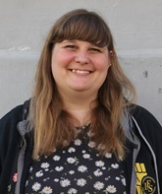
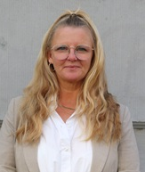
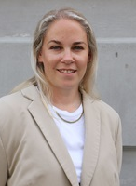
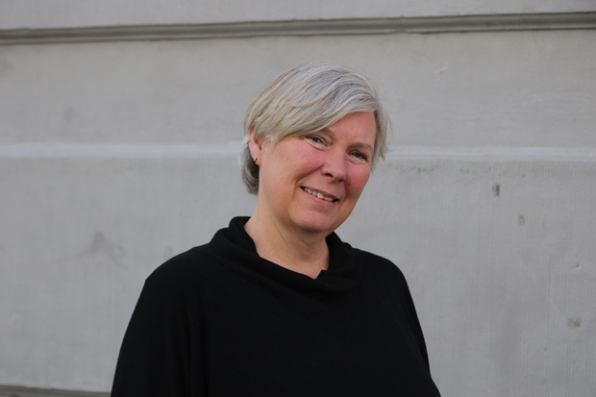
Fællestillidsrepræsentanter almen
Vibeke Jensen vibj@foa.dk
Tlf: 30660079
Nanna Mikkelsen
nami@foa.dk
Tlf: 30785114
Michala Toftager Bovien
mitb@foa.dk
Tlf: 30785106
Maria Porse
maria@foa.dk
Tlf: 30785110
OBS: Kontaktoplysningerne er til jer TR’er.
Medlemmerne er velkomne til at kontakte LFS på hovedtelefonen eller gennem FOA min post.
Hvis I har spørgsmål på medlemmernes vegne, kan I kontakte en FTR.
FOA-WIFI: Farfartil4

Slide 4
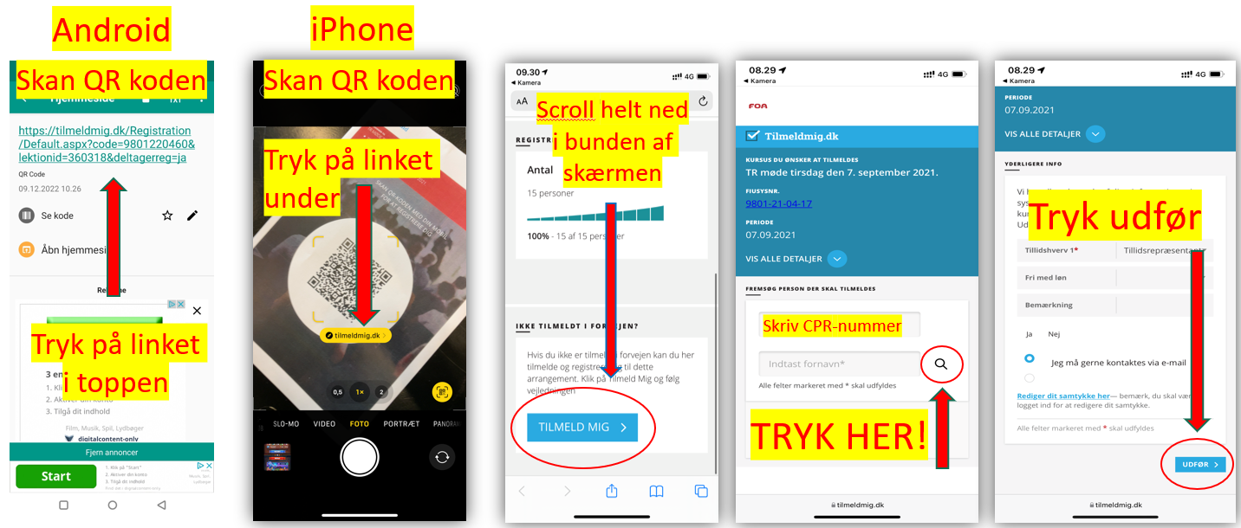
Tjek-ind-guide

Slide 5
Dagsorden
Kl.09.00 – 09.05 Velkomst og tjek ind
Kl.09.05 – 10.00 Aktivisme/organisering
Kl.10.00 – 10.30 Punkter til næste års TR-møder
Kl. 10.30 – 10.45 Pause
Kl.10.45 – 11.00 Meddelelser
Kl.11.00 – 12.00 Julehygge-faglig-quizzzzzzzzz og afslutning på dagen

Slide 6

Gruppearbejde omkring organisering – OK 26
I har følgende opgave:
I skal lave et slogan til OK26
I skal planlægge en gadeaktion lokalt. Her skal i tænke over, hvem, hvad, hvor og hvordan.
I skal holde en aktivist arbejdspladsklub aften. Her skal i ligeledes tænker over, hvem, hvad, hvor og hvordan.
I skal lægge en plan for hvordan i får inviteret kollegaer i jeres bydel med til aktionerne og hvordan i får udbredt jeres aktivisme blandt kollegaer i bydelen.
Jeres masterplan skal nu fremlægges på TR mødet.

Slide 7
Gruppearbejde opsamling
Slogans:
Gadeaktion:
Arbejdspladsklub:
Plan for invitation af kollegaer/aktivering:

Slide 8
Dagsorden
Kl.09.00 – 09.05 Velkomst og tjek ind
Kl.09.05 – 10.00 Aktivisme/organisering
Kl.10.00 – 10.30 Punkter til næste års TR-møder
Kl. 10.30 – 10.45 Pause
Kl.10.45 – 11.00 Meddelelser
Kl.11.00 – 12.00 Julehygge-faglig-quizzzzzzzzz og afslutning på dagen

Slide 9

Input til næste års TR-møder
Form
Oplæg
Quiz
Gruppearbejde
Case-arbejde
Q&A
Indhold
Punkter/temaer/emner
Opkvalificering
Drøftelser

Slide 10
Opsamling på Input
Form
Oplæg
Quiz
Gruppearbejde
Case-arbejde
Q&A
Indhold
Punkter
Temaer
Opkvalificering
Drøftelser

Slide 11
Dagsorden
Kl.09.00 – 09.05 Velkomst og tjek ind
Kl.09.05 – 10.00 Aktivisme/organisering
Kl.10.00 – 10.30 Punkter til næste års TR-møder
Kl. 10.30 – 10.45 Pause
Kl.10.45 – 11.00 Meddelelser
Kl.11.00 – 12.00 Julehygge-faglig-quizzzzzzzzz og afslutning på dagen

Slide 12
Pause
15 min

Slide 13
Dagsorden
Kl.09.00 – 09.05 Velkomst og tjek ind
Kl.09.05 – 10.00 Aktivisme/organisering
Kl.10.00 – 10.30 Punkter til næste års TR-møder
Kl. 10.30 – 10.45 Pause
Kl.10.45 – 11.00 Meddelelser
Kl.11.00 – 12.00 Julehygge-faglig-quizzzzzzzzz og afslutning på dagen

Slide 14
AMR-valg
Der vælges arbejdsmiljørepræsentanter hvert andet år i ulige år. Alle ansatte, uanset organisationsforhold, er valgbare. Valget gælder for 2 år. Der vælges ikke suppleant.
Arbejdsmiljørepræsentanten vælges af alle ansatte i den enhed, som arbejdsmiljøgruppen dækker, og vælges blandt medarbejdere med mindst et halvt års tilknytning til BUF. Elever og lærlinge er ikke valgbare.
Ledere og ansatte med ledelsesfunktion kan ikke vælges som arbejdsmiljørepræsentant.
Hvis arbejdsmiljørepræsentanten stopper, eller ved fravær i mere end 4 måneder, kan der foretages omvalg. Valget er i så fald gældende for den resterende del af valgperioden.
MED-aftalen 2024

Slide 15
Ændring i mødeplan for næste år
Ingen TRIO-møder i Uge 10 TR-møder i april (uge 16) er udvidet til kl. 9-15 Ingen TRIO-møder i Uge 45 Der kan løbende blive indkaldt til stormøder/konferencer mv.

Slide 16


Tilbagemelding fra TRIO-stormødet
”Ledertrivsel skaber vi sammen” v. Mette Kjærgaard Svendsen – organisationspsykolog og chefkonsulent i AMK

Slide 17
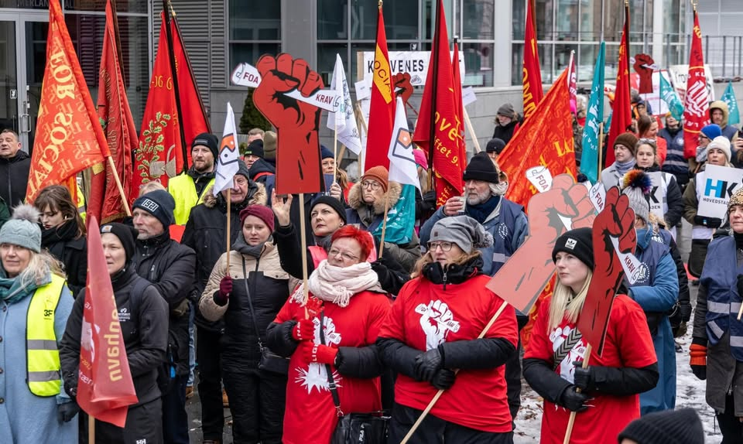
Vi skyder OK26 i gang foran KL
Tirsdag d. 6. januar kl. 15.30-17
https://www.facebook.com/events/s/vi-skyder-ok26-i-gang-foran-kl/2259009811263173/

Slide 18
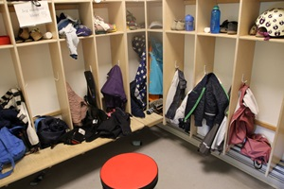
Medlemsmøde for overgangspædagoger
Tirsdag d. 27.01. kl. 17-19 inviterer LFS til medlemsmøde for overgangspædagoger.
Formålet er at give overgangspædagogerne mulighed for at stille spørgsmål omkring løn og arbejdsvilkår, drøfte rollen og danne netværk.
Rollen som overgangspædagog er ny - også for LFS.
Derfor vil vi gerne have jer tæt på os, så vi kan få overblik over udfordringer og spørgsmål, og så vi kan støtte jer bedst muligt.
Deltagere fra LFS vil være fællestillidsrepræsentanter, LFS' forkvinde med flere.
LFS byder på sandwich og sodavand. Indgang via porten i Sorøgade 4 - 6.
Tilmelding herunder er nødvendig på følgende link:
https://www.foa.dk/afdelinger/lfs/arrangementer-medlemmer/overgangspaedagoger

Slide 19
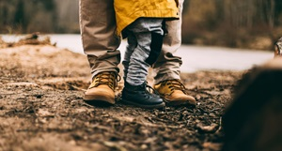

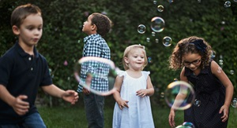

Kommende arrangementer
19. og 20. januar 2026 kl. 8.30-15.54 | Gratis efteruddannelse for pædagoger i ressourcefokuseret tilgang
17. Februar kl. 18-20 | Foredrag: Pårørendesamarbejde - en blandet fornøjelse
9 dage mellem d. 21.2-26.3 | Gratis efteruddannelse om leg
8. Marts | Arrangement under udvikling – hold øje med nyhedsbrev

Slide 20
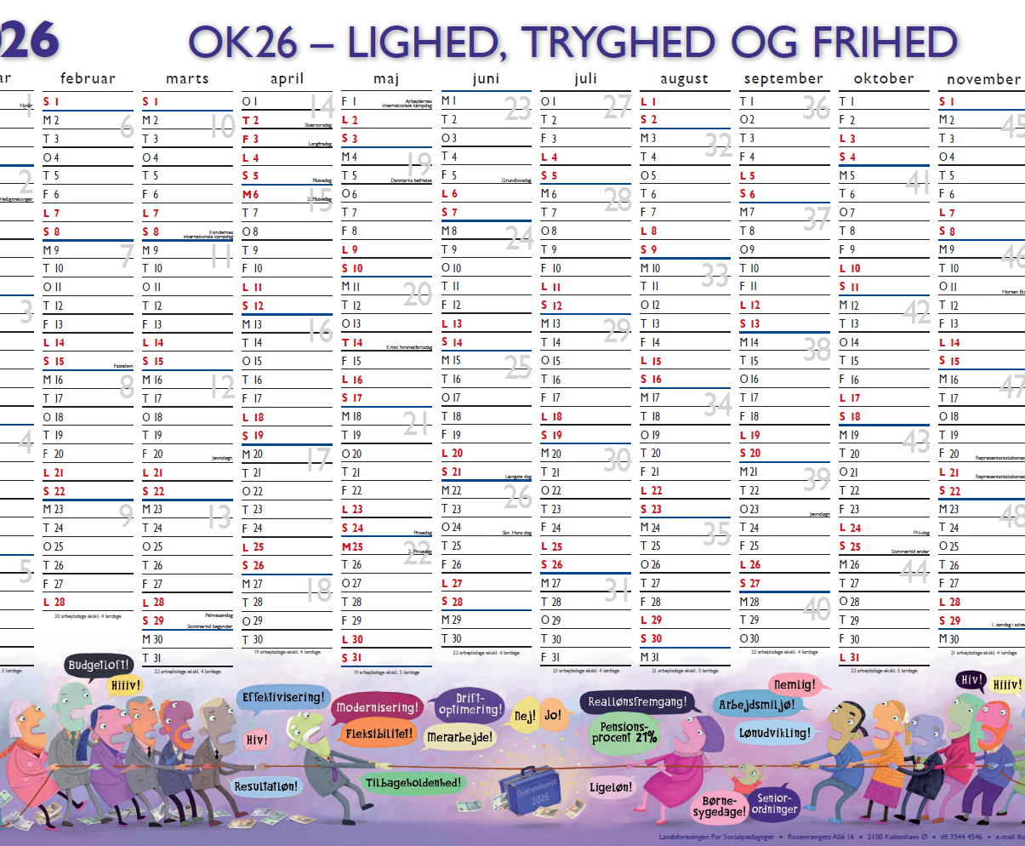


Kalender 2026
er kommet!
Store vægkalendere og små i A4-format ligger klar i trykkeriet i stueetagen i LFS

Slide 21

En podcast om OK26 med Mona Strib.
Udkommer løbende igennem hele OK26.
De to første afsnit ude nu.
https://www.foa.dk/podcasts/ok26-en-lang-historie-kort

Slide 22
Dagsorden
Kl.09.00 – 09.05 Velkomst og tjek ind
Kl.09.05 – 10.00 Aktivisme/organisering
Kl.10.00 – 10.30 Punkter til næste års TR-møder
Kl. 10.30 – 10.45 Pause
Kl.10.45 – 11.00 Meddelelser
Kl.11.00 – 12.00 Julehygge-faglig-quizzzzzzzzz og afslutning på dagen

Slide 23

For julehygge-faglig-quizzzzzzzzz

Slide 24

https://www.youtube.com/watch?v=B8FBaF_1ESQ&list=RDB8FBaF_1ESQ&start_radio=1

Slide 25

Hvad er pensionsprocenten inklusiv fritvalgstillæg for en pædagog 1/4-25?
14,16% | 16,13% | 21%
2. Hvad er pensionsprocenten inklusiv fritvalgstillæg for en pædagogmedhjælpere pr. 1/4-25?
14,16% | 16,13% | 21%
3. Hvor mange løntrin får Pædagogiske assistenter ved 8 års erfaring?
1 | 2 | 0
4. 1/1-26, kommer den sidste del af Treparten til udmøntning. Hvor højt bliver grundlønstillægget for pædagoger herefter?
2.800 | 11.600 | 17.400
5. Hvornår skal man senest være meldt ind i LFS for at være berettiget til konfliktunderstøttelse ved en eventuel konflikt?
31. December 2025 | 31. Januar 2026 | 28. Februar 2026

Slide 26
6. Hvad var den samlede økonomiske ramme i overenskomsten 2024?
8,8 % | 8 % | 8,5 %
7. Hvad koster det sådan cirka at være medlem i LFS efter skattefradrag?
270 kr. | 320 kr. | 410 kr.
8. Hvor mange ansatte skal der være i en overenskomstgruppe for at der kan vælges en TR?
7 | 1 | 5
9. Hvad sker der med IKKE-medlemmer hvis vi skal strejke i forbindelse med overenskomstforhandlingerne?
De skal holde selvbetalt ferie | De skal arbejde som normalt | De skal passe børnene i eget hjem
10. Mona Strib er jo formand for FOA. Men hvad hedder FOA´s næstformand?
Kim Henriksen | Helena Mikkelsen | Thomas Enghausen

Slide 27
11. Hvordan skal TR agere over for medlemmer af LFS hvis vi skal strejke i forbindelse med overenskomstforhandlingerne?
TR må ikke deltage i strejken | TR skal sørge for, at så mange som muligt holder ferie | TR bliver ”arbejdsgiver”
12. En Lockout er arbejdsgiverens modtræk til strejke og ingen medarbejdere vil kunne komme på arbejde og ingen vil få løn. Vil der i forbindelse med Lockout være mulighed for konflikt-understøttelse?
Ja, medlemmer af LFS vil få konfliktunderstøttelse | Nej, ingen kan få konfliktunderstøttelse | Hvis man ikke har mere ferie tilbage, som kan afholdes, kan man søge om konfliktunderstøttelse
13. Hvad er LFS’ 3 hovedkrav til OK26?
10.000kr mere om måneden 21% i pension ubegrænset barn syg | 100% fritvalg Kollektiv ledelse Højere pensionsalder | Betalt fri d. 24.og 31 december for alle Arbejdsgiverbetalt julegave Tjenestefri med løn til alle nisseaktiviteter

Slide 28

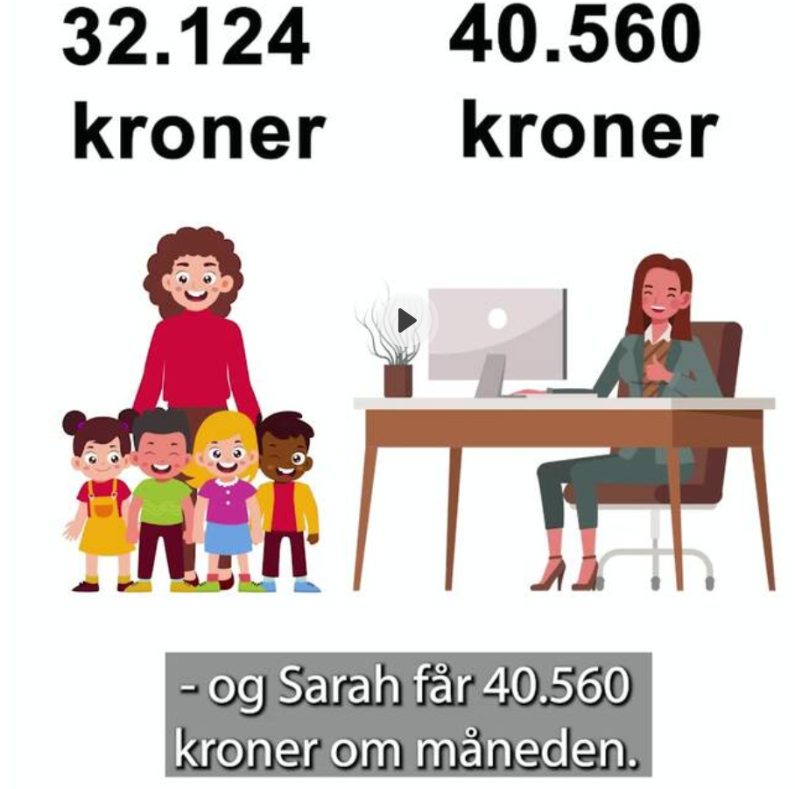
Videoer til overenskomstforhandlingerne

Slide 29

Glædelig Jul og Godt Nytår

